Slide 1

Акселерационная программа для молодых предпринимателей в регионах присутствия ПАО «ГМК «Норильский никель»
^{Дмитрий Богданов}
Центр регионального развития и бизнес-технологий
Российского союза промышленников и предпринимателей

Slide 2

О ПРОГРАММЕ
Акселерационная программа для школьников и студентов, направлена на стимулирование предпринимательской инициативы среди молодежи, создание новых субъектов предпринимательской деятельности, стимулирование самозанятости, а также активизацию технологического и социального предпринимательства.
Ключевая цель: сформировать интерес и позитивное отношение к предпринимательской деятельности, сформировать предпринимательские компетенции, создать условия для формирования предпринимательской активности школьников и студентов.

Slide 3
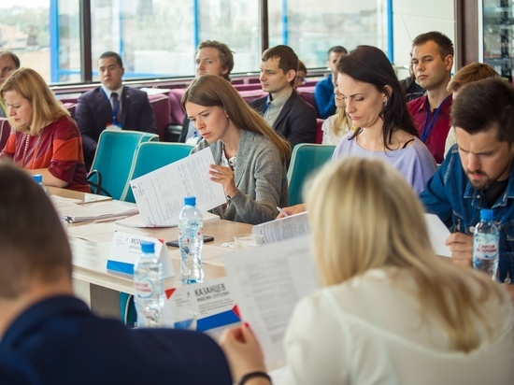
СПЕЦИФИКА ПРОГРАММЫ
Разработана в соответствии с Национальным проектом «Предпринимательство»
Длительность – 6 месяцев
Проводится во внеучебное время (вторая половина дня, выходные дни)
Упор на предпринимательские компетенции
Интеграция в образовательный процесс по желанию ОО
На выходе финансовый план стартапа, бизнес-модель, презентация

Slide 4

ПРОГРАММА ПОЗВОЛИТ
• Изменить мышление, развить интерес к предпринимательству и профессиям будущего
• Уверенно дискутировать и выражать свои мысли
• Получить опыт разработки собственного проекта и его защиты
• Обрести уверенность в себе и своих силах, стать более собранным
• Приобрести навык подготовки презентаций проекта и выступлений на публике
• Развить лидерские качества и научиться работать в команде
• Привить интерес к самообразованию и постоянному саморазвитию

Slide 5


ПЛАНИРУЕМЫЕ РЕЗУЛЬТАТЫ
В результате прохождения образовательных модулей выпускники программы будут:
Знать: основные особенности предпринимательской деятельности; сущность, виды и правила формирования стартапа; ресурсы и процессы предпринимательского дела; особенности развития бизнеса в современных условиях; правила финансирования бизнеса и налоговое законодательство.
Уметь: генерировать бизнес-идеи, создавать стартапы, анализировать рынок с целью определения конкурентов бизнеса, разрабатывать ценностные предложения; определять признаки социального проекта, инновационного проекта.
Владеть навыками: планирования бизнес-проекта, технологиями и методами продвижения бизнес-проекта, представления бизнес-проекта потенциальным инвесторам.

Slide 6
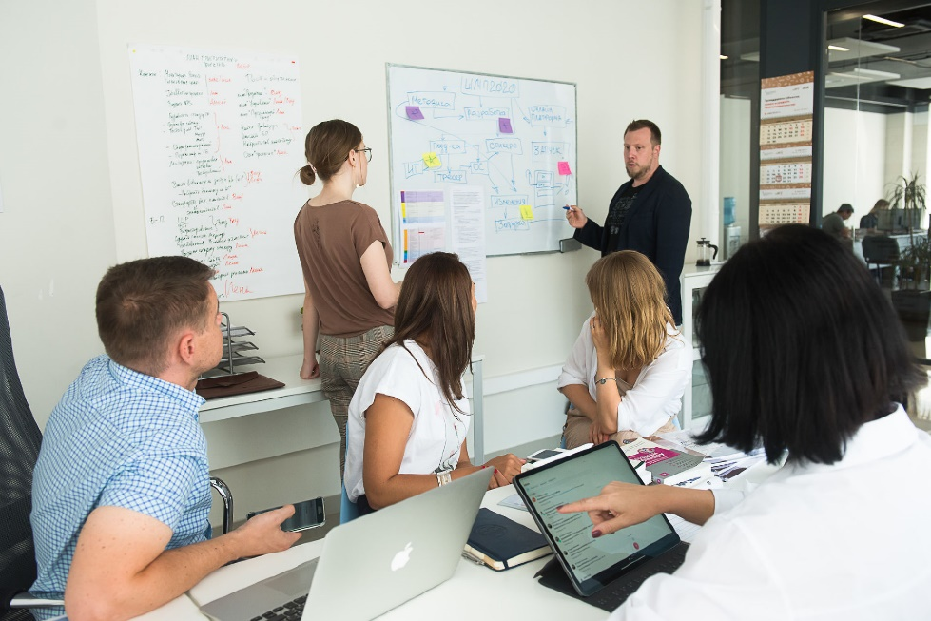
КАЛЕНДАРЬ ПРОГРАММЫ
(НОРИЛЬСК)
8-9 ноября
Старт
(2 дня- теория и практика, тренинги, мастер-классы)
декабрь-апрель
Ежемесячные теоретические и практические модули ( 1 раз в месяц)
декабрь-апрель
Акселерационная программа (еженедельная работа с трекером в группах)
апрель
Демо-день в рамках публичного мероприятия (очно в г. Норильск)

Slide 7


Slide 9


ВАЖНО
Акселератор – не только образовательная программа!
Основная цель – вовлечение в предпринимательство, идеально – запуск проекта!
Главный принцип программы – самоорганизация!
Самое важное – проработанный проект!

Slide 10




ПРОМО

Slide 11
ТЕКСТ
Хочешь стать предпринимателем?
Сейчас появилась классная возможность – стартует Акселерационная программа для Молодых предпринимателей г. Норильска!
Если тебе от 15 до 25 лет, ты учащийся школы или студент колледжа/вуза -подавай заявку и опытные эксперты менторы из числа местных предпринимателей, а также трекеры из Москвы помогут тебе прокачать свою идею, протестировать гипотезы по продукту, проверить емкость рынка и собрать бизнес-модель.
На выходе, при успешной защите проекта на Демо-дне – получишь поддержку Норникеля на старт бизнеса (не только моральную, но и материальную)!
Подать заявку в программу нужно здесь: https://forms.yandex.ru/cloud/65357c29f47e7386cbb1bc6f/
Остались вопросы и нужна оперативная информация – добавляйся в Телеграмм: https://t.me/+bgtsKvLkeNk3MmIy
Стартуем 8 ноября, Демо-день в апреле!
У нас 6 месяцев, чтобы прокачать ТВОЙ бизнес!
До встречи в программе!

Slide 12
ТЕКСТ
Привет!
Давно задумывался о предпринимательстве, но не знал с чего начать?
Приходи в Бизнес-акселератор для молодых предпринимателей Норильска!
Поможем протестировать идею, проработаем и упакуем продукт, посчитаем выручку и прибыль, сформируем бизнес-модель!
При эффективной проработке проекта и успешной защите – материальная поддержка Норникеля для старта!
Стартуем с 8 ноября, Демо-день в апреле 2024 г.!
Зарегистрироваться в программу: https://forms.yandex.ru/cloud/65357c29f47e7386cbb1bc6f/
Вопросы и обратная связь: https://t.me/+bgtsKvLkeNk3MmIy
У нас 6 месяцев, чтобы прокачать ТВОЙ бизнес!
До встречи в программе!

Slide 14


Slide 15

ОСОБЕННОСТИ ПРОГРАММЫ
СМЕШАННЫЙ ФОРМАТ РАБОТЫ
(ОЧНО И ДИСТАНЦИОННО)
КОНСУЛЬТАЦИИ С ЭКСПЕРТАМИ
(ПО ЗАПРОСУ)
ГИБКИЙ ГРАФИК ЕЖЕНЕДЕЛЬНОЙ РАБОТЫ
(МЫ ПОМНИМ, ЧТО РЕБЯТА УЧАТСЯ)
ЧИСЛЕННО ИЗМЕРИМЫЙ РЕЗУЛЬТАТ (ПРОЕКТЫ С ВЫСОКОЙ СТЕПЕНЬЮ ГОТОВНОСТИ - ПРОСЧИТАННЫМИ ОРЕХ И САPЕХ, УСТРАНЕННЫМИ АДМИНИСТРАТИВНЫМИ ВОПРОСАМИ)
МАКСИМАЛЬНОЕ ВОВЛЕЧЕНИЕ В РАБОТУ МЕСТНЫХ ПРЕДПРИНИМАТЕЛЕЙ И ЭКСПЕРТОВ

Slide 16
СПАСИБО ЗА ВНИМАНИЕ!
Дмитрий Богданов
+7 (903) 9688142
bogdanovdd@rspp.ru

